Slide 1

WEEE Pilot Actions dissemination in Gdańsk

Slide 2


Circular WEEEP
Projektowanie i testowanie nowej polityki ograniczania, naprawy, odzyskiwania i ponownego wykorzystania odpadów ze sprzętu elektrycznego, elektronicznego i tworzyw sztucznych w Europie Środkowej

Slide 3

Partnerzy projektu Circular WEEEP
1.Czech Technical University in Prague,
2.Province of Rimini
3.Municipality Rogaška Slatina
4.Reuse Center
5.Public Institution RERA S.D. for coordination and development of Split Dalmatia County
6.ASSO Agency for Sustainable Development
7.Bratislava Old Town
8.Agencja Rozwoju Regionalnego, Bielsko-Biała
9.Powiat Bielsko
10.Miasto Lublin
11.University of Natural Resources and Life Sciences, Vienna
12. Gmina Miasta Gdańska
Partnerstwo w projekcie składa się z 12 partnerów z 7 krajów Europy Środkowej, reprezentujących instytucję akademickie, władze lokalne i organizacje zaangażowane w zrównoważony rozwój.

Slide 4
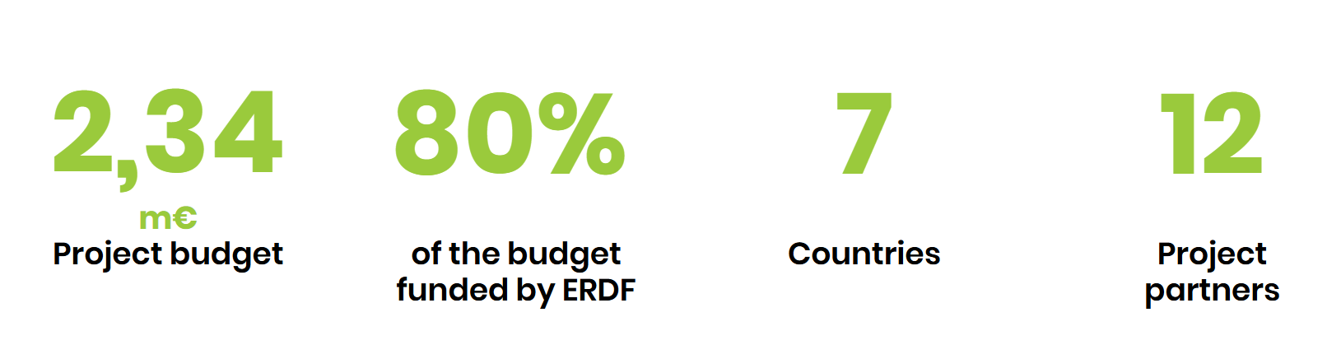


Finansowanie projektu Circular WEEEP
MIASTO GDAŃSK
dofinansowanie | EUR 76 160
wkład własny | EUR 19 040

Slide 5
About Circular WEEEP
https://www.interreg-central.eu/projects/circular-weeep/
Circular WEEEP to projekt, którego celem jest promowanie gospodarki obiegu zamkniętego zużytego sprzętu elektrycznego i elektronicznego (ZSEE) poprzez podnoszenie świadomości na temat jego znaczenia i dostarczanie praktycznych narzędzi zarówno obywatelom, jak i przedsiębiorstwom.
Prowadzona jest edukacja:
czym jest ZSEE,
dlaczego jego prawidłowe postępowanie jest kluczowe dla zrównoważonego rozwoju środowiska,
jak można wydłużyć jego żywotność lub, w ostateczności, odzyskać i ponownie wykorzystać cenne surowce.

Slide 6
WEEE SOCIAL
Cele akcji pilotażowej WEEE Social
Mobilizacja przedsiębiorstw społecznych – zachęcanie ich do aktywnego udziału w sektorze WEEE.
Wzmocnienie CSR – wspieranie przedsiębiorstw WEEE w przyjmowaniu polityki zatrudnienia sprzyjającej integracji społecznej.
Podkreślanie korzyści płynących z zatrudnienia – analiza społecznej i ekonomicznej wartości zatrudniania osób zagrożonych wykluczeniem społecznym.
Opracowywanie modeli biznesowych – wspieranie przedsiębiorstw społecznych w rozszerzaniu działalności w sektorze WEEE.

Slide 7
WDROŻONE DZIAŁANIA OBEJMOWAŁY
Identyfikacja i sporządzenie wykazu krajowych/regionalnych/lokalnych podmiotów zainteresowanych w sektorze WEEE
Opracowanie metodologii i narzędzia samooceny służącego do oceny potencjału wdrożenia CSR
ARR SA, Gmina Miasta Gdańska, Powiat Bielski, Miasto Lublin oraz CTU
Styczeń – Kwiecień 2025
ARR SA, Gmina Miasta Gdańska, Powiat Bielski, Miasto Lublin oraz CTU
Grudzień 2024
Bezpośredni kontakt mailowy i telefoniczny w celu zaproszenia zainteresowanych stron do udziału w projekcie pilotażowym
Przeprowadzanie ankiet wśród zidentyfikowanych podmiotów
ARR SA, Gmina Miasta Gdańska, Powiat Bielski, Miasto Lublin
Maj– Lipiec 2025
ARR SA, Gmina Miasta Gdańska, Powiat Bielski, Miasto Lublin
Maj– Lipiec 2025
Przygotowywanie indywidualnych raportów z rekomendacjami
Zapewnienie monitorowania i mentoringu podczas wdrażania (w razie potrzeby)
Lider ARR SA
Od lipca 2025 r.
ARR SA, Gmina Miasta Gdańska, Powiat Bielski, Miasto Lublin
Maj– Lipiec 2025

Slide 8
WEEE SOCIAL
Kluczowe działania
Identyfikacja i kontakt z firmami:
Utworzenie bazy >300 firm i instytucji (zarówno z sektora WEEE, jak i przedsiębiorstw społecznych);
Bezpośredni kontakt (e-mail, spotkania online, telefonicznie) w celu zaproszenia do pilotażu.
Kampanie świadomościowe:
Edukacja firm o zaletach zatrudniania osób zagrożonych wykluczeniem;
Promocja przedsiębiorczości społecznej w obszarze recyklingu i naprawy sprzętu.
Opracowanie narzędzi i wsparcie firm:
Stworzenie metodologii samooceny w zakresie CSR;
Raporty i rekomendacje dla każdej firmy — korzyści z zatrudniania osób z grup ryzyka;
Mentoring i szkolenia wdrożeniowe.

Slide 9
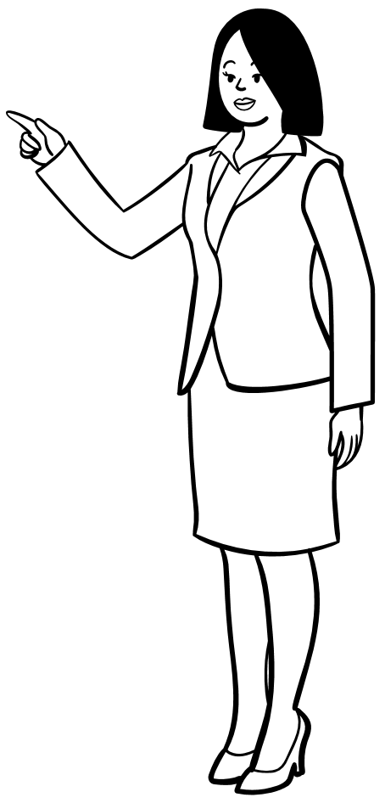

W maju rozpoczęła się kampania kontaktowa. Partnerzy – ARRSA, powiat bielski i Gmina Miasta Gdańsk (oraz dodatkowo Gmina Miasta Lublin) zidentyfikowali i skontaktowali się z co najmniej 674 podmiotami gospodarki społecznej i 80 firmami zajmującymi się zużytym sprzętem elektrycznym i elektronicznym.

Slide 10
WEEE SOCIAL
Oczekiwane efekty i znaczenie
Rezultaty ilościowe:
300 firm i instytucji zidentyfikowanych i skontaktowanych;
≥80 firm otrzyma ocenę możliwości zatrudnienia osób zagrożonych wykluczeniem lub wejścia na rynek WEEE;
50 konkretnych działań wdrożonych, promujących zatrudnienie osób z niepełnosprawnościami.
Znaczenie projektu:
Budowanie bardziej inkluzywnego i zrównoważonego sektora WEEE w Europie Środkowej;
Promocja różnorodności, odpowiedzialności społecznej i gospodarki o obiegu zamkniętym;
Wzmocnienie współpracy między przedsiębiorstwami społecznymi a branżą recyklingu.

Slide 11


krótkie streszczenie
WEEE AWARE
CELE OGÓLNE
Podnoszenie świadomości na temat recyklingu zużytego sprzętu elektrycznego i elektronicznego (WEEE) w szkołach – zabawowe zajęcia edukacyjne;
Dzielenie się i informowanie o istniejących najlepszych praktykach w zakresie zarządzania zużytym sprzętem elektrycznym i elektronicznym (WEEE);
Aktywny udział (uczniowie, nauczyciele, zainteresowane strony);
Wzmocniona współpraca;
Świadomość zagrożeń i korzyści związanych z recyklingiem.
OSIĄGNIĘTE WYNIKI
3 KRAJE
1068 UCZNIÓW (DZIAŁANIA EDUKACYJNE)
377 SZKÓŁ
7 GMIN

Slide 12

doświadczenie
WEEE AWARE
CO WIEMY DZISIAJ?
UCZNIOWIE MIELI MNIEJ INFORMACJI I WIEDZY NA TEMAT ODPADÓW ELEKTRONICZNYCH.
TEMAT RECYKLINGU ODPADÓW NIE JEST CZĘŚCIĄ PROGRAMU NAUCZANIA.
NAUCZYCIELE NIE WIEDZIELI, GDZIE I JAK WŁĄCZYĆ TEMAT ODPADÓW ELEKTRONICZNYCH DO PROCESU EDUKACYJNEGO.
NAJSKUTECZNIEJSZE BYŁY DZIAŁANIA PRAKTYCZNE (ZBIÓRKA ODPADÓW ELEKTRONICZNYCH/KONKURS MIĘDZY SZKOŁAMI; RECYKLING – PRODUKCJA NOWYCH PRZEDMIOTÓW, DYSKUSJE I WARSZTATY).

Slide 13

CO MOŻEMY POPRAWIĆ
WEEE AWARE
CO WIEMY DZISIAJ?
ZAPEWNIENIE GOTOWYCH DO UŻYCIA MATERIAŁÓW (ARKUSZE ROBOCZE, ZESTAWY NARZĘDZI, PREZENTACJE)
SZKOLENIE NAUCZYCIELI W ZAKRESIE METOD NAUCZANIA O ODPADACH ELEKTRONICZNYCH
WŁĄCZENIE WIĘKSZEJ LICZBY PRAKTYCZNYCH DOŚWIADCZEŃ (WIZYTY W TERENIE, POKAZY, PRELEGENCI ZEWNĘTRZNI)
WZMOCNIENIE ZAANGAŻOWANIA SPOŁECZNOŚCI (IMPREZY TYPU „ELEKTRO-SWAP”, KAWIARNIE NAPRAWCZE, SZKOLNE KAMPANIE ZBIÓRKI ODPADÓW)

Slide 14
Definicja potencjalnego rozwiązania na dużą skalę do zastosowania transgranicznego
WEEE AWARE
PODEJŚCIE MODUŁOWE: moduł edukacyjny dla szkół (możliwy do dostosowania do lokalnych programów nauczania), moduł świadomości społecznej obejmujący zaangażowanie lokalnych mediów i mediów społecznościowych, moduł instytucjonalny skierowany do samorządów lokalnych i komisji miejskich.
MODEL PARTNERSTWA: Utworzenie lokalnych konsorcjów obejmujących szkoły, organizacje pozarządowe, gminy i partnerów zajmujących się recyklingiem, zaangażowanie krajowych interesariuszy (ministerstw, agencji środowiskowych) w celu zapewnienia długoterminowej stabilności.
NARZĘDZIA CYFROWE: Wykorzystanie platform takich jak EduPage (lub równoważnych) do komunikacji i śledzenia postępów, opracowanie wspólnych zasobów internetowych dla nauczycieli i lokalnych interesariuszy.
MONITOROWANIE I POMIAR WPŁYWU: Ujednolicona metodologia gromadzenia danych (ilość odpadów elektronicznych, wskaźniki zaangażowania, informacje zwrotne), ocena porównawcza w uczestniczących krajach.
SKALOWALNOŚĆ I MOŻLIWOŚCI DOSTOSOWANIA: Szablony i zestawy narzędzi przetłumaczone i dostosowane do warunków krajowych, możliwość włączenia większej liczby krajów i miast w przyszłych fazach.

Slide 15
OŚ CZASU
Maj - Czerwiec 2025
Ankieta wysłana do szkół i przedszkoli w celu oceny dotychczasowego zbierania zużytych baterii oraz podmiotów zaangażowanych w ten proces.
Wrzesień - Grudzień 2025
Prezentacja wyników programu WEEE Aware firmom zajmującym się zbiórką odpadów elektronicznych w Gdańsku.
Styczeń - Marzec 2026
Wybór firmy, która przeprowadzi kampanię edukacyjną w szkole, połączoną ze zbiórką baterii lub drobnych odpadów elektronicznych.

Slide 16
Kwiecień – Czerwiec 2026
Wrzesień - Październik 2026
Podpisanie umowy z firmą, opracowanie kampanii zbiórki baterii na poziomie gminnym.
Prowadzenie kampanii i zbiórek w placówkach oświatowych w Gdańsku.
Listopad - Grudzień 2026
Ocena kampanii i zbiórki.

Slide 17
WEEE LIVES
Cele projektu
- Zwiększenie świadomości na temat WEEE
- Promowanie zdrowych nawyków – odpowiedzialne segregowanie – już od młodego wieku
- Zachęcenie szkół - uczniów, nauczycieli - oraz rodzin do ekologicznej postawy
- Przetestowanie efektywności inicjatyw mających na celu promowanie ekologii w szkołach

Slide 18
WEEE LIVES
Efekty
Ilościowo:
20 ton odpadów zebranych w Słowenii, Polsce, Słowacji i Czechach
-340 uczniów uczestniczyło w warsztatach w Lublinie; -110 uczniów na wyjeździe studyjnym w centrach recyklingu WEEE
Jakościowo:
-Zwiększona świadomość na temat recyklingu odpadów wśród uczniów
-Rozwój umiejętności (naprawy, wielokrotne wykorzystanie materiałów, koncepty ekonomiczne, itp.)
-Silne partnerstwo między-regionalne

Slide 19

WEEE LIVES
Najważniejsze spostrzeżenia
Szkoły okazały się być bardzo skuteczne w promowaniu edukacji o odpadach
przez angażowanie uczniów.
Ogólnie:
Zaangażowanie od młodego wieku, nauka w praktyce oraz współpraca są kluczem do zwrócenia uwagi na zarządzanie elektroodpadami.

Slide 20
WEEE LIVES
Potencjalne rozwiązania na szeroką skalę
Najważniejsze elementy potrzebne, aby aplikować ten system na skalę międzykrajową:
Współpraca
- Współpracowanie ze szkołami, lokalnymi władzami oraz centrami recyklingowymi. Ta współpraca umożliwi pozbywanie się – oraz recykling – odpadów w prawidłowy sposób, tym samym pozwalając uczniom zrozumieć na czym polega proces gospodarowania odpadami.
Komunikacja
-Dopasowanie komunikatów pod lokalne/kulturowe konteksty
-Zaprojektowanie materiałów edukacyjnych dla różnych grup wiekowych
Cyfryzacja
- „Gry” dla szkół; Tabele rankingowe, nagrody, różnorakie kamienie milowe, oraz integracja z istniejącymi platformami szkolnymi i wieloma aplikacjami.

Slide 21

About THE PLATFORM
https://www.cweeepplatform.com/
Platforma została zaprojektowana w celu usprawnienia zarządzania ZSEE poprzez zapewnienie intuicyjnego narzędzia online, które wspiera zarówno koordynację zbiórki, jak i rynek surowców wtórnych.
Spełnia ona następujące kluczowe cele:

Slide 22
WEEE COLLECT
Cel:
Celem jest dostarczenie informacji specyficznych dla danego regionu na temat właściwego sposobu oddawania zużytego sprzętu elektroodpadów elektrycznego i elektronicznego (ZSEE) , z wykorzystaniem wkładu lokalnych interesariuszy i partnerów projektu.
Założenia:
Udostępnienie regionalnych informacji o sposobach prawidłowej utylizacji e-odpadów.
Współpraca z lokalnymi partnerami i interesariuszami.
Promowanie świadomego postępowania z e-odpadami.
Korzyści:
Większa dostępność punktów zbiórki.
Lepsza informacja dla obywateli.
Wzrost skuteczności systemu zbiórki ZSEE.

Slide 23
WEEE MARKET
Cel:
Utworzenie platformy łączącej zakłady demontażu e-odpadów z potencjalnymi nabywcami surowców wtórnych.
Założenia:
Prezentacja zakładów demontażu we Włoszech i Czechach.
Publikacja ofert dostępnych materiałów odzyskanych.
Zapewnienie kontaktu między zakładami a zainteresowanymi kupcami.
Korzyści:
Rozwój rynku surowców wtórnych.
Wsparcie gospodarki obiegu zamkniętego (Circular Economy).
Zwiększenie efektywności wykorzystania zasobów.

